Slide 1
НАША ПЛАНЕТА ЗЕМЛЯ
ПРОЕКТ ЗРОБИЛА УЧЕНИЦЯ 5 КЛАСУ Процька Анна

Slide 2
Що це таке Земля?
Ми всі живемо на планеті земля. Що таке планета?
Уяви собі велечезний м*яч тільки зроблений він не з гуми і на ньому є річки і моря, гори і долини, на ньому ростуть дерева і мешкають люди і тварини.

Slide 3
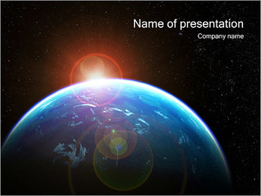
Земля
На малюнку зображена Земля такою якою вона виглядає з дуже далекої відстані.
Білим кольором намальовано хмари.
Жовтим і коричневим зображена суша.
Зеленим ліси.
Голубим вода – океани, моря і
Озера. Водою вкрита більша частина
Землі.
Її, ще називають голубою планетою.

Slide 4
Склад Землі
З чого складається Земля?
Земля складається з трьох шарів.
Учені які вивчають планети дали їм такі назви:
1) Ядро, 2) Мантія, 3) Земна кора.

Slide 5
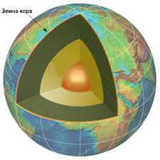
Земна кора
Земною корою називають верхній твердий шар Землі
На земній корі
живуть люди і твари-
ни.

Slide 6
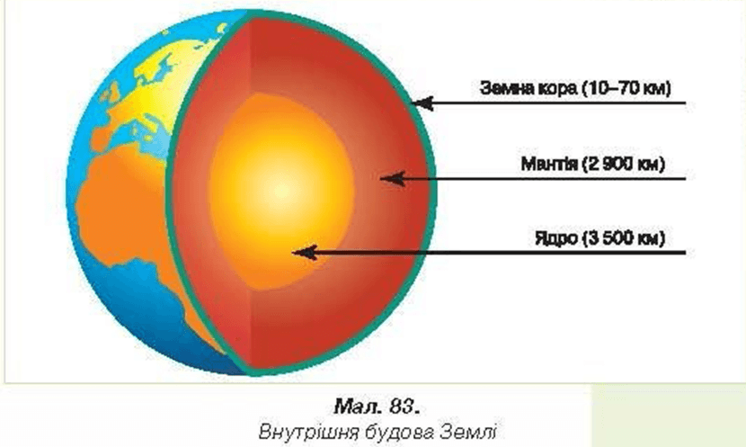
Мантія
Під земною корою знаходиться мантія.
Вона має більшу товщину і гаряча.

Slide 7
Ядро
Ядро яке знаходиться в центрі землі і воно, ще гарячіше . Учені говорять, що Земля має кілька оболонок. Кам*яну оболонку називають літосферою. Океани,моря і озера це водна оболонка-гідросфера. Повітря це- атмосфера.

Slide 8
Атмосфера
Жителі землі – люди та тварини не
Можуть жити без повітря(атмосфери).
Наша планета Земля має атмосферу , а інші ні. Тому тільки на нашій планеті є живі особи.

Slide 9
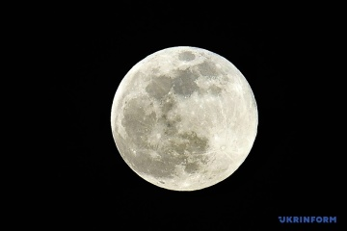
Супутники
Наша планета Земля має один супутник. Його називають Місяць.

Slide 10
Цікаві факти
1)Незвичайним є факт, що всі планети Сонячної
крім нашої носять імена з грецької та римської міфології.
2)Земля з'явилась понад 4,5 млрд років тому.

Slide 11
3)Якщо історію Землі стиснути до 24год. то життя з*явилося о четвертій годині ранку, а наземні рослини о 10:24 вечора. В 11:41 вечора в наслідок страшної катастрофи вимерли б динозаври,а людська історія почалася б лише в 11:58:43 вечора.

Slide 12
4) Доба має менше 24 год.
5)За точними підрахунками, повний оберт навколо осі наша планета здійснює за 23 год. і 56 хв. Така ж ситуація і з тривалістю року. Оберт навколо Сонця триває понад 365 днів і 6 год. Через це кожні 4 роки у лютому додається ще один — 29 день. Такий рік має назву високосний.

Slide 13
6) Основна частка Землі — залізо, кисень, кремній і магній
7)Якщо розкласти планету на склад, вона матиме: заліза - 32,1%, кисню - 30,1% , кремнію - 15,1% і магнію - 13,9%. Проте 88% заліза знаходиться у земному ядрі. На поверхні земної кори найбільше кисню – 47%.

Slide 14
8) Земля має найкраще розташування у космосі.9)Із астрономічної точки зору, наша планета займає найбільш вдале місце для зародження і підтримання життя. Так, орбіта навколо Сонця знаходиться у межах зони з температурою, яка підтримує існування води у рідкому стані. Вчені вважають цей фактор вирішальним в існуванні форм життя.

Slide 15
